Slide 1
6.1 I/O接口
第6章 I/O接口和并行接口芯片
一、I/O接口的功能
1. 采用接口的必要性
原因：
外部设备的多样性：有输入，有输出，有检测设备、有控制设备，有数字设备，有模拟设备；
从数据处理上看，数据形式有串行，有并行，需要将这些数据进行相应转换；

Slide 2
6.1 I/O接口
2. 接口需要实现的功能
(1) 设置数据缓冲以解决速度不匹配；
(2) 设置信号电平转换电路以解决信号电平不匹配；
(3) 设置信息转换逻辑以解决信号格式不匹配；
(4) 设置时序控制电路来同步CPU与外设的工作；
(5) 提供地址译码电路。
(6) 中断管理功能:外设需CPU服务时，可由接口的
中断管理控制完成。

Slide 3
6.1 I/O接口
3. 接口功能的实现—交换各种信息
CPU和外部设备交换基本信息, 有8位、16位…
为了完成CPU与外设之间的信息交换，通常在接口部件中要传输三种信息：数据信息、状态信息、控制信息。
这三种信息都通过接口电路传送，分别进入不同的寄存器，这些寄存器和它们的控制逻辑电路统称为Ｉ／Ｏ端口。传送这三类信息的通道分别称为：数据端口、状态端口、命令端口。

Slide 4
3. 接口功能的实现—交换各种信息
1）数据端口:
端口包括缓冲器、锁存器
存放外设与CPU之间交换的数据，是主机与外设之间交换的最基本的信息，主要起数据缓冲作用。
2）状态端口（反映外设的状态）:
反映外设的工作状态。是通过接口往CPU传送的，用READY信号表示设备是否准备就绪；
用BUSY表示输出设备是否可以接受数据。
3）控制端口（存放CPU发出的命令控制字）:
CPU通过接口传送给外设的，CPU通过控制信息控制外设的工作。如控制外设的启动和停止等。

Slide 5
接口的组成
数据输入寄存器(or 三态门)
译码
电路
数据线
AB
数据输出寄存器(锁存器)
接主机
接外设
DB
状态寄存器
(or 三态门)
状态线
控制
逻辑
CB
控制线
命令寄存器

Slide 6
从数据的含义上讲，这三种端口存放的信息各不相同，应该分别传送。但微机系统只有IN和OUT指令，所以状态信息和控制信息也被看成一种广义的数据信息。状态信息是输入信息；控制信息是输出信息。在CPU与接口的信息交换过程中，根据其地址不同来进行区分。
所以，端口必须编址才能进行读写操作！

Slide 7
二、I/O端口的寻址方式
I/O接口的编址方法
主要有两种： I/O 端口和存储器统一编址、
I/O端口单独编址。
(1) I/O 端口和存储器统一编址
将存储空间划出一部分给I/O端口，使CPU对存储器和I/O端口的操作完全相同。对存储器的所有指令均适合I/O端口，不需要设置专门的I/O指令。
(2) I/O 端口单独编址
这种编址方式不占用存储地址空间，所有的I/O端口单独构成一个I/O地址空间，靠专门的I/O指令进行端口访问。
Notes:
输出控制字即发出命令

Slide 8
二、I/O 端口的寻址方式
8088/8086 CPU的I/O编址方式
  采用I/O独立编址方式(但地址线与存储器共用)
  地址线上的地址信号用 M/IO来区分：
  I/O操作只使用20根地址线中的16根：A₁₅ ～A_{0,} I/O地址范围为0～FFFFH,可寻址的I/O端口数为64K(65536)个

Slide 9


二、I/O端口的寻址方式
  OUT指令将使总线的 信号有效
  IN指令将使总线的 信号有效
  当接口只有一个端口时，16位地址线一般应全部参与译码，译码输出直接选择该端口；
  当接口具有多个端口时，则16位地址线的高位参与译码（决定接口的基地址），而低位则用于确定要访问哪一个端口。
  假设某外设接口有4个端口，地址为2F0H～2F3H，则其基地址为2F0H，由A₁₅～A₂译码得到，而A_{1、}A₀用来确定4个端口中的某一个。

Slide 10
三、接口设计的基本方法
1. I/O接口的译码方法
如果一个接口中含有多个端口，要使用某个端口除了要寻址该接口芯片，还要区分该接口芯片的不同端口。也就是说，即要对接口芯片外部译码，也要进行芯片内部端口地址译码。

Slide 11
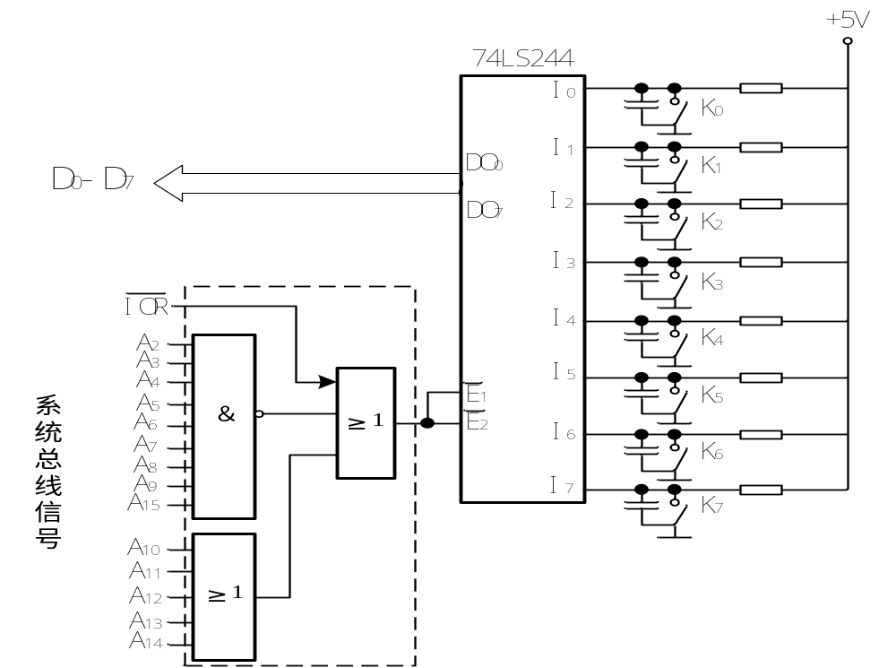
1. I/O译码电路举例
(1) 直接译码电路举例
地址总线
M/IO
(2) 译码器译码电路

Slide 12
三、接口设计的基本方法
2. 分析和设计接口两侧的情况
CPU一侧: 弄清CPU管脚的含义,数据总线宽度、地址总线宽度、控制总线的逻辑定义等。
数据总线高8位？低8位?
地址总线参与译码方式?
外设一侧: 应重点考虑外设与接口之间数据线、控制线、和状态信号线的连接。

Slide 13
三、接口设计的基本方法
3. 进行必要的信号转换
多数芯片的信号线可直接与CPU连接，有些信号线则需要经过一定的处理或变换才能与CPU连接。
外设与接口芯片连接的信号线，则大多都需要处理或变换后才能相互连接。
4. 软、硬件综合考虑
无论是设计还是分析I/O接口，都要做到软、硬件综合考虑。

Slide 14
简单输入/输出接口综合应用例子1
用8个LED灯显示8个开关的状态。
题意分析：
首先获取8个开关的状态，然后送给8个灯。开关是输入设备，灯是输出设备，二者都需要有接口才能与CPU交换数据。
常用74LS244做输入接口，与开关相接；74LS373做输出接口，与灯相接。
Notes:
碰到此类题目，先分析题意，得出硬件连接图，然后根据硬件连接图写软件控制其工作

Slide 15
D7～D0
74LS244
Y
8个开关
In
1G
2G
M/IO
地址
译码器
D7～D0
74LS373
D7～D0
A15~A0
8个灯
G
Out

Slide 16
简单输入/输出接口综合应用例子2
根据开关状态在7段数码管上显示数字或符号
  用74LS244作为输入口，读入开关K0～K3的状态
    74LS244的地址假设为F1H
  用74LS373作为输出接口，把数据送到7段数码管
    74LS373的地址假设为F0H
  当开关的状态分别为0000～1111时，在7段数码管上对应显示’0’～’F’

Slide 17
七段数码管
h g f e d c b a
a
D₇ D₆ D₅ D₄ D₃ D₂ D₁ D₀
b
f
g
e
c
d
h

Slide 18
映射表
符号 | 形状 | 7段码 .gfedcba | 符号 | 形状 | 7段码 .gfedcba
’0’ |  | 00111111 | ’8’ |  | 01111111
’1’ |  | 00000110 | ’9’ |  | 01100111
’2’ |  | 01011011 | ’A’ |  | 01110111
’3’ |  | 01001111 | ’B’ |  | 01111100
’4’ |  | 01100110 | ’C’ |  | 00111001
’5’ |  | 01101101 | ’D’ |  | 01011110
’6’ |  | 01111101 | ’E’ |  | 01111001
’7’ |  | 00000111 | ’F’ |  | 01110001

Slide 19
F0H = 0000 0000 1111 0000
F1H = 0000 0000 1111 0001
74LS373
7406
Rx8
D0 Q0
| Q1
D7 Q2
Q3
Q4
G Q5
Q6
Q7
a
b
c
d
e
f
g
DP
D0～D7
8个
反相器
译码电路
IOW
≥1
&
74LS138
A7～A4
G
G2A
G2B
C
B
A
≥1
Y0
A15～A8
+5V
74LS244
K0～K3
A3
D0
O1 I1
O2 I2
O3 I3
O4 I4
G
A2
Y1
D1
A1
A0
D2
D3
≥1
IOR

Slide 20
相应程序段如下：
Seg7 DB 3FH,06H,5BH,4FH,66H,6DH,7DH,07H
DB 7FH,67H,77H,7CH,39H,5EH,79H,71H
……
LEA BX, Seg7 ；取7段码表基地址
MOV AH, 0
GO: MOV DX, 0F1H ；开关接口的地址为F1H
IN AL, DX ；读入开关状态
AND AL, 0FH ；保留低4位
MOV SI, AX；作为7段码表的表内位移量 MOV AL, ［BX+SI］ ；取7段码
MOV DX, 0F0H ；
OUT DX, AL
JMP GO

Slide 21
I/O接口
四、数据传送的控制方式
1. 程序控制方式：
无条件传送方式: CPU总是认为外设的数据是准备好的; (图6-1， 图6-2)
条件传送方式: 先查询外设状态，后进行数据传输; (图6-3， 图6-5)
2. 中断传送方式
外设准备好数据，通过接口向CPU发出中断请求，如果CPU响应此中断，在中断服务程序里完成数据传输。
3. DMA传送方式
整个数据传送过程由DMA控制器控制，使CPU脱离数据传送过程，适合于大量数据传送。

Slide 22
1 无条件传送方式
适用于总是处于准备好状态的外设
以下外设可采用无条件传送方式：
  开关
  发光器件(如发光二极管、7段数码管、灯泡等)
  继电器
  步进电机
优点：软件及接口硬件简单
缺点：只适用于简单外设，适应范围较窄

Slide 23
2 查询方式传送
适用于外设并不总是准备好，而且对传送速率、传送效率要求不高的场合。
CPU在与外设交换数据前必须询问外设状态——“你准备好没有？”
对外设的要求：应提供设备状态信息
对接口的要求：需要提供状态端口
优点：软件比较简单
缺点：CPU效率低，数据传送的实时性差， 速度较慢

Slide 24
查询方式的流程图
防止死循环
超时?
Y
N
读入并测试外设状态
超时错
N
READY=1?
Y
复位计时器
与外设进
行数据交换
N
传送完？
Y

Slide 25
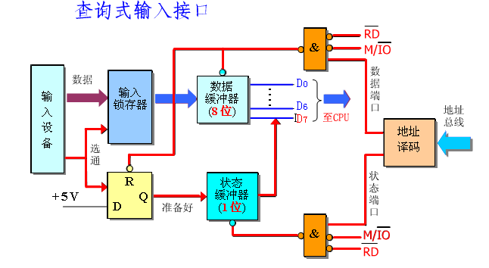

Slide 26
假设状态缓冲器地址为PORT1，输入数据口的地址PORT2，传送的字节数为COUNT。
MOV BX,0
MOV CX,COUNT
READ1：IN AL,PORT1
TEST AL,80H
JZ READ1
IN AL,PORT2
MOV [BX],AL
INC BX
LOOP READ1

Slide 27
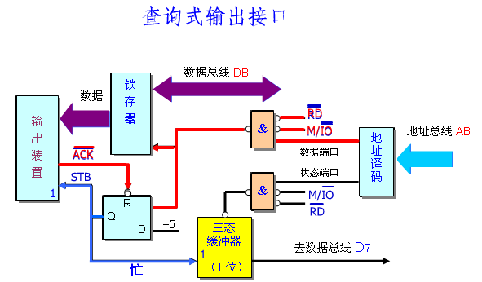
D7~D0
WR
C

Slide 28
3 中断方式传送
CPU无需循环查询外设状态，而是外部设备在需要进行数据传送时才向CPU提出请求，让CPU来为其服务。即CPU在没有外设请求时可以去做自己的事情，有请求时才去传输数据，从而大大提高了CPU的利用率。
优点：CPU效率高，实时性好，速度快。
缺点：程序编制较为复杂。

Slide 29
4 DMA传输
前面三种I/O方式都需要CPU作为中介：
外设 CPU 内存
两个含义：
1）软件：外设与内存之间的数据传送是通过CPU执行程序来完成的（PIO方式）；
2）硬件：I/O接口和存储器的读写控制信号、地址信号都是由CPU发出的（总线由CPU控制）。
缺点：程序的执行速度限定了传送的最大速度（约为几十KB/秒）,并且保护现场、恢复现场、清空指令队列需要额外的时间
—解决：DMA传输

Slide 30
4 DMA传输
DMA传输:
外设 内存
  外设直接与存储器进行数据交换 ，CPU不再担当数据传输的中介者；
  总线由DMA控制器（DMAC）进行控制（CPU要放弃总线控制权），内存/外设的地址和读写控制信号均由DMAC提供。
优点：数据传输由DMA硬件来控制，数据直接在内存和外设之间交换，可以达到很高的传输速率（可达几MB/秒）

Slide 31
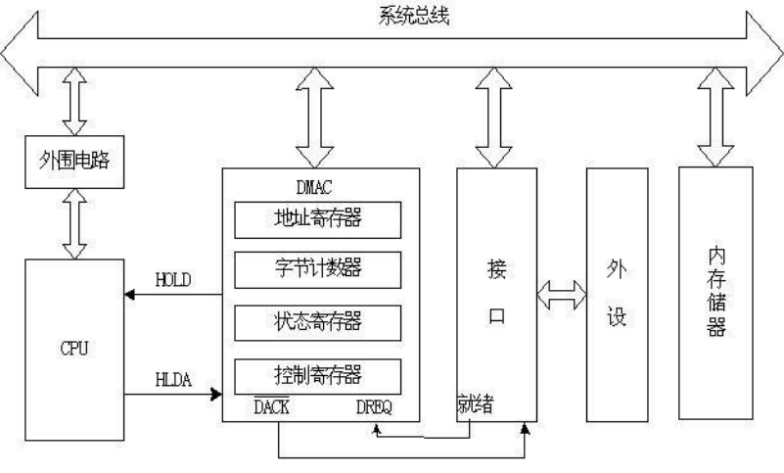
DMAC

